Slide 1
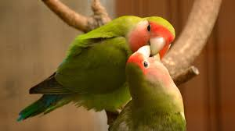
স্বাগতম

Slide 2

উপস্থাপনায়
মো. শফিকুল ইসলাম, (সহকারী শিক্ষক) এম এ, বি, এড, (বাংলা)
মোবাইল নম্বর : 01714-875214
কাতুলী ইউনিয়ন উচ্চ বিদ্যালয়, চৌবাড়ীয়া, টাঙ্গাইল সদর, টাঙ্গাইল।
E-mail : shafiq01936775934@gmail.com

Slide 3

Notes:
এই Slide-এর ভিডিওটি দেখিয়ে শিক্ষার্থীদের প্রশ্নোত্তরের মাধ্যমে পাঠ ঘোষণা করা হবে।
যেমন- ভিডিওটিতে কী দেখানো হয়েছে? এই দুর্যোগগুলো কোন ধরনের সমস্যা?

Slide 4
আজকের পাঠ
পরিবেশগত সমস্যা
(১ম অধিবেশন)
অধ্যায়-১, পাঠ-৮
বিষয় : বাংলাদেশ ও বিশ্ব পরিচয়
শ্রেণি- ৬ষ্ঠ

Slide 5
শিখনফল
এই পাঠ শেষে শিক্ষার্থীরা –
১। প্রকৃতির মূল উপাদানগুলো সম্পর্কে বলতে পারবে।
২। প্রকৃতির ভারসাম্য নষ্ট হওয়ার কারণগুলো উল্লেখ করতে
পারবে।

Slide 6
প্রকৃতির চারটি মূল উপাদান হলো –

Slide 7
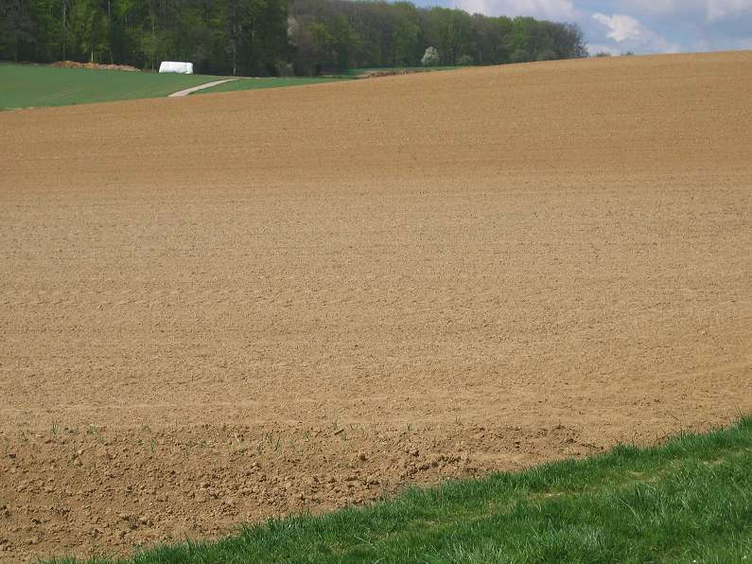
মাটি

Slide 8
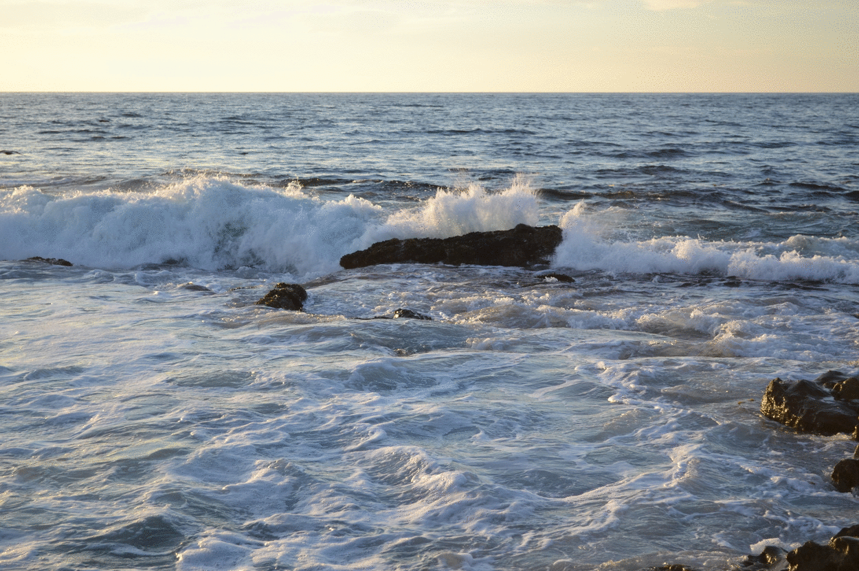
পানি

Slide 9
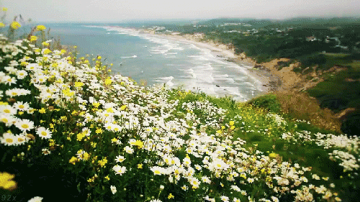
বায়ু

Slide 10
মানুষ ভালো ও আরামে থাকার প্রতিযোগিতায় নেমেছে –

Slide 11
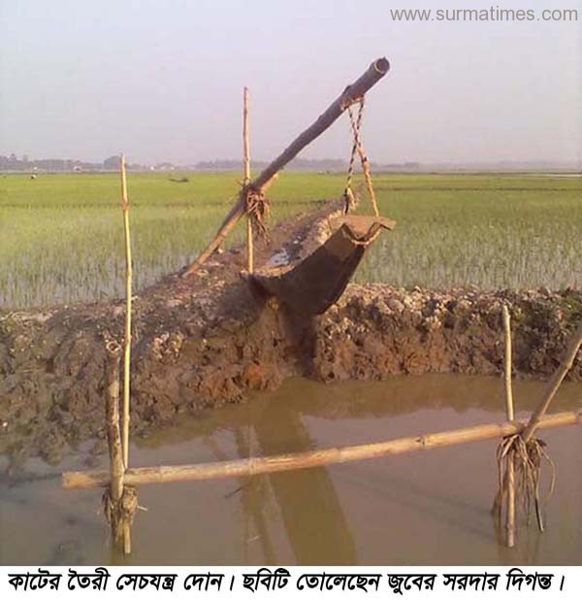
নদীতে বাধ দিয়ে জমিতে সেচের ব্যবস্থা করেছে
Notes:
শিক্ষার্থীদের প্রশ্ন করা হবে – নদীতে বাধ দিয়ে জমিতে সেচের ব্যবস্থা করায় পরিবেশের উপর কী প্রভাব পড়ছে?

Slide 12
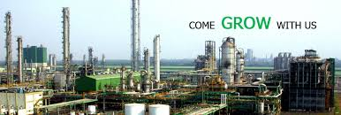
বড় বড় কলকারখানা বানিয়েছে

Slide 13
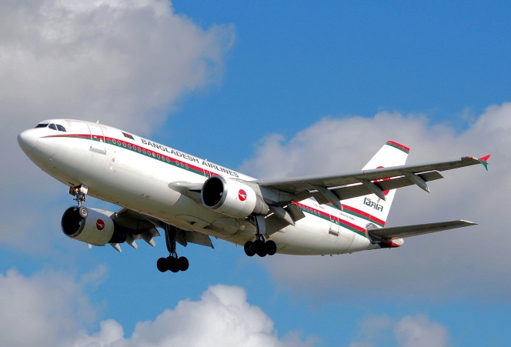
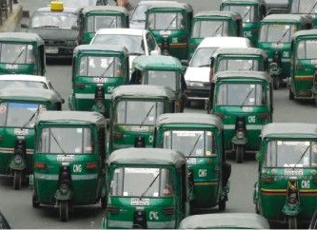
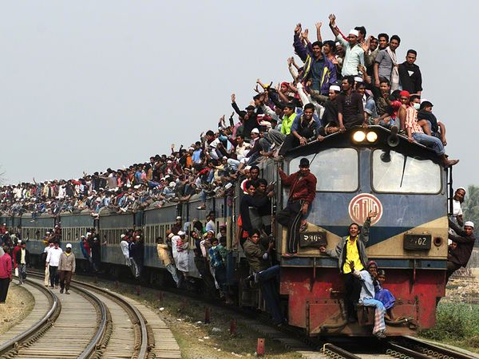
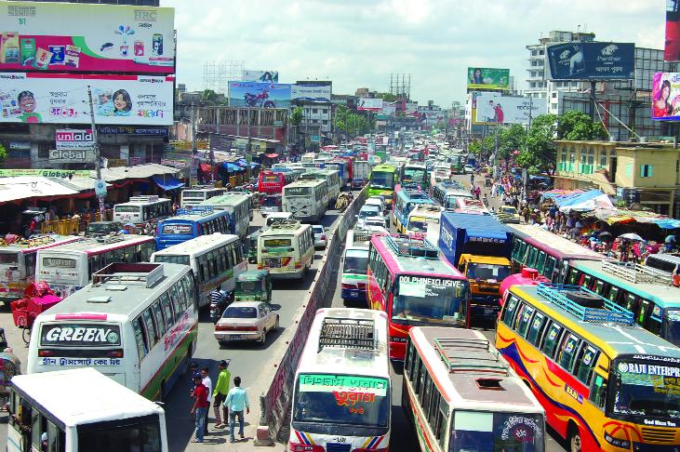
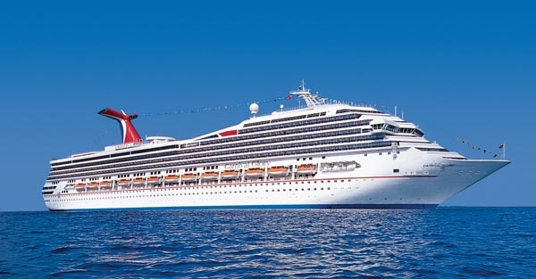
গাড়ি ও অন্যান্য যানবাহন চালাচ্ছে
Notes:
শিক্ষার্থীদের প্রশ্ন করা হবে – বিভিন্ন যানবাহন চালানোতে পরিবেশের উপর কী রকম প্রভাব পড়েছে?

Slide 14
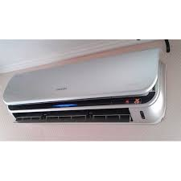
শীতাতপ যন্ত্র বানিয়ে নিজের আরাম বাড়িয়েছে
Notes:
শিক্ষার্থীদের প্রশ্ন করা হবে – শীতাতপ যন্ত্র ব্যবহার করায় পরিবেশের উপর কী প্রভাব পড়ছে?

Slide 15
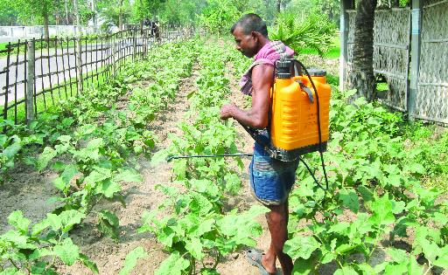
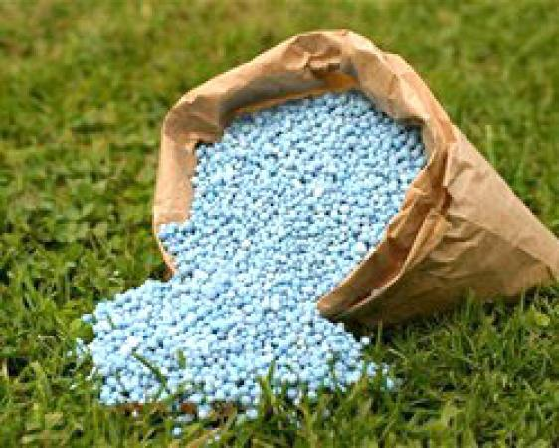
জমিতে রাসায়নিক সার ও কীটনাশক ব্যবহার করছে
Notes:
শিক্ষার্থীদের প্রশ্ন করা হবে – জমিতে রাসায়নিক সার ও কীটনাশক ব্যবহার করায় পরিবেশের উপর কী প্রভাব পড়ছে?

Slide 16

এই ভালো ও আরামে থাকার প্রতিযোগিতায় পরিবেশের ওপর
খারাপ প্রভাব পড়ছে –

Slide 17
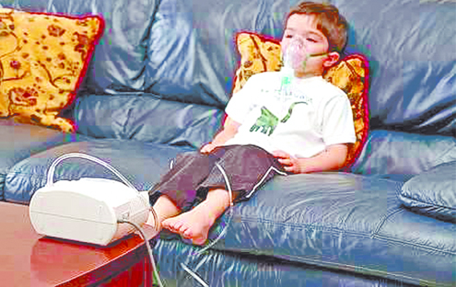
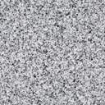
শ্বাসকষ্ট
Notes:
শিক্ষার্থীদের প্রশ্ন করা হবে – ছবিতে শিশুর কি ধরনের রোগ হয়েছে?

Slide 18
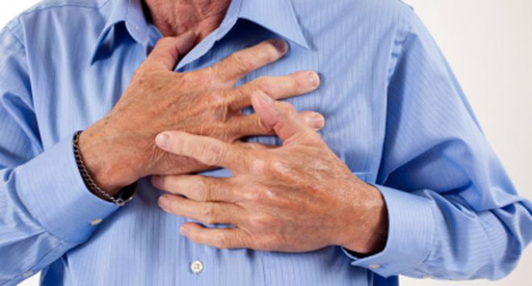
হৃদরোগ
Notes:
শিক্ষার্থীদের প্রশ্ন করা হবে – ছবির লোকটি কী রোগে আক্রান্ত?

Slide 19
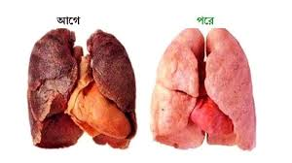
ক্যানসার
সুস্থ ফুসফুস
ক্যানসার
Notes:
শিক্ষার্থীদের প্রশ্ন করা হবে – ছবিতে বাম পাশের ফুসফুসটি কী রোগে আক্রান্ত?

Slide 20
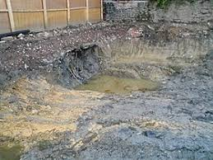
ভূমিক্ষয় বেড়ে যাচ্ছে
Notes:
শিক্ষার্থীদের প্রশ্ন করা হবে – ছবিতে কোন ধরনের প্রাকৃতিক দুর্যোগের উল্লেখ রয়েছে?

Slide 21
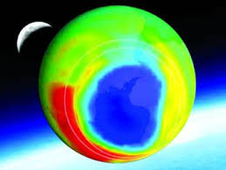
ওজন স্তরে ছিদ্র হচ্ছে
Notes:
শিক্ষার্থীদের প্রশ্ন করা হবে – ছবিতে কোন ধরনের প্রাকৃতিক দুর্যোগের উল্লেখ রয়েছে?

Slide 22
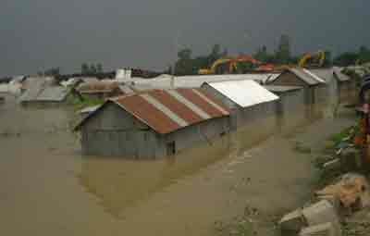
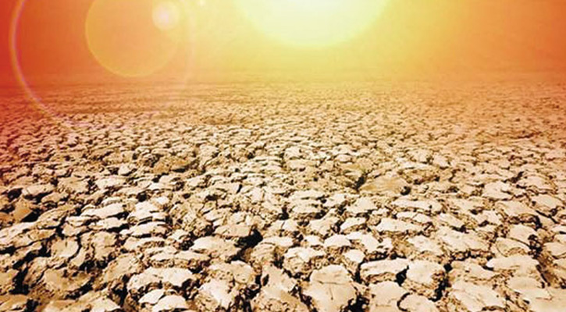
বন্যা, খরা ইত্যাদি
প্রাকৃতিক দুর্যোগ দেখা দিচ্ছে
Notes:
শিক্ষার্থীদের প্রশ্ন করা হবে – ছবিতে কোন ধরনের প্রাকৃতিক দুর্যোগের উল্লেখ রয়েছে?

Slide 23
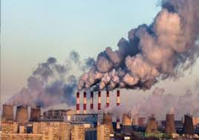
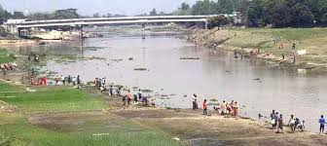
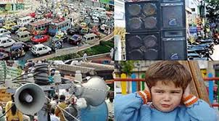
দলীয় কাজ
চিত্রে উল্লিখিত দূষণের কারণগুলো উল্লেখ করো।

Slide 24
মূল্যায়ন
১। প্রকৃতির মূল উপাদানগুলো কী কী?
২। পৃথিবীর তাপমাত্রা বেড়ে যাওয়ায়
পরিবেশের উপর কী প্রভাব পড়ছে?
৩। ওজন স্তরে ছিদ্র হচ্ছে কী কারণে?

Slide 25
বাড়ির কাজ
ভালো ও আরামে থাকার প্রতিযোগিতায়
পরিবেশের ওপর যে প্রভাব পড়ছে তার বর্ণনা দাও।

Slide 26
